Slide 1
3DNyomtatás
Készítette: Radics Milán 11/c

Slide 2
Mi az amit csináltam?
Egy 3D nyomtatással foglalkozó vállalat/cég.
Ennek egy html oldalt is készült.

Slide 3
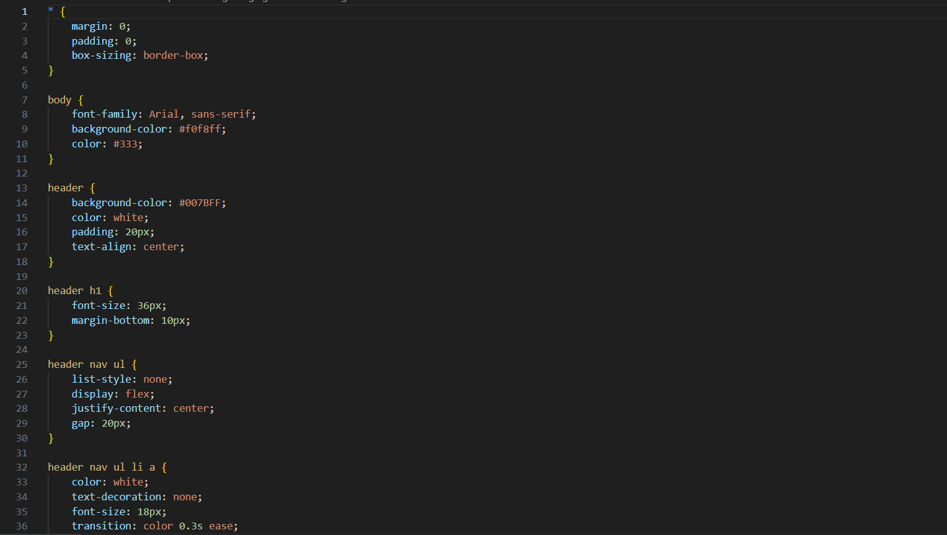
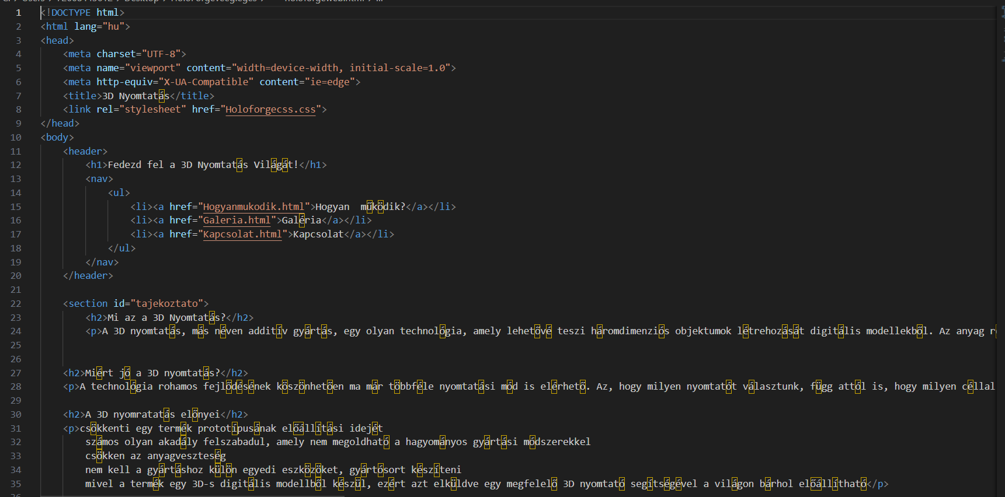
Milyen eszközökkel dolgoztam?
Visual Studio kódban csináltam a css-t és a html fájlokat.
Nagyon kevés AI-t használtam a html kódhoz.
Videó „vágáshoz” Capcut-ot használtam.

Slide 4
Tervezés és megvalósítás(nehézségek)
Az eltervezett időn belül végeztem a projektemmel.
Nehézségek nem nagyon voltak, kivéve a Trello, mert nem működött és az utolsó előtti órán kezdtem el használni a Githubot.

Slide 5
Partnerek
A partenereim lehetnek bárkik, hiszen minden pályán hasznosítható a 3D nyomtatás.
Pl: - építészeti pályán(falak vagy bútorok le modellezése).
- orvosi pályán (szervek 3D-s megvalósítása).

Slide 6
Köszönöm a figyelmet!

